Slide 1
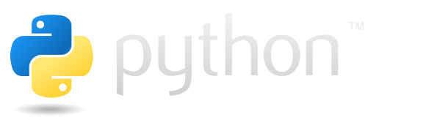

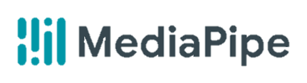

Python Avanzado: Interfaces Gráficas, Comunicación y Visión.
Llevando el software al mundo físico.

Slide 2
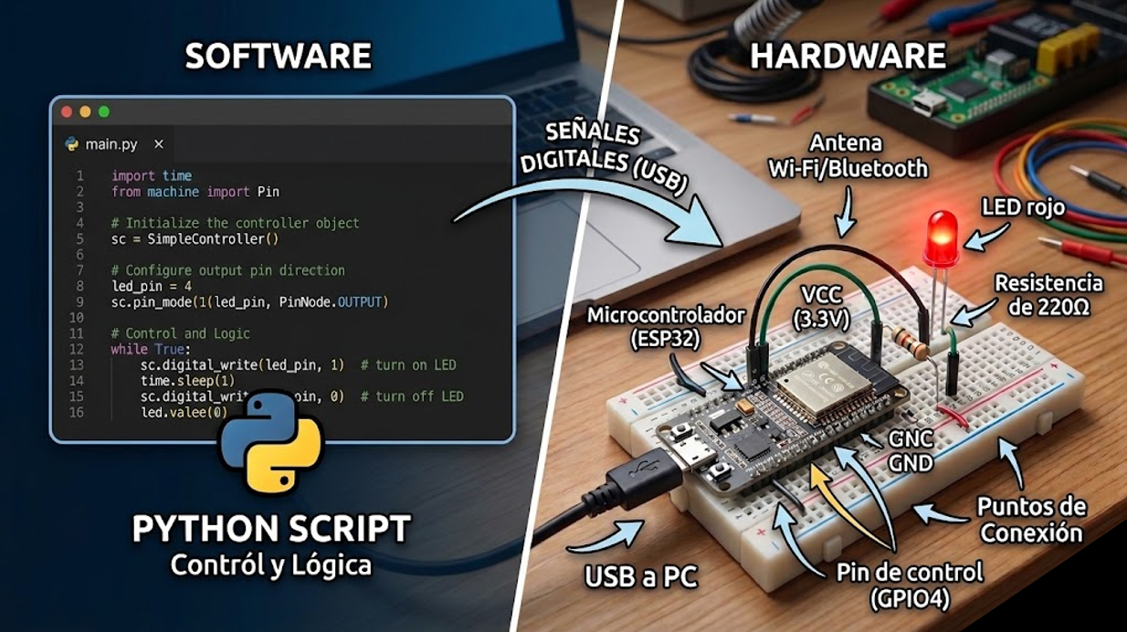
¿Cuál es el objetivo de este curso?
Olvídate de los scripts que solo imprimen texto en una consola negra.
Crear paneles de control profesionales (GUI).
Comunicar tu computadora con microcontroladores en tiempo real.
Darle "ojos" a tu código usando tu cámara web y Visión Artificial.

Slide 3
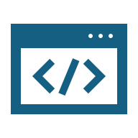
Las Herramientas
Nuestro entorno de trabajo.
Python 3.14 (El motor principal).
Qt Widgets Designer (Para dibujar las ventanas).
SimulIDE (Nuestro laboratorio de electrónica virtual).
com0com (Los túneles virtuales para conectar Windows o Linux con el simulador).

Slide 4
El Repositorio Oficial
git clone https://github.com/OPEN-SOURCE-UPIITA/CursOS_Python_Avanzado.git

